Slide 1

Menedżer Sportu

Slide 2

Zadania dla Menedżera Sportu przy przygotowaniu imprezy sportowej rangi mistrzowskiej
Ustalenie budżetu imprezy
Charakterystyka zawodów
Czas i miejsce zawodów
Ustalenie regulaminu mistrzostw
Plan imprezy
Obsługa zawodów
Informacja o nadchodzących zawodach
Zamknięcie listy uczestników

Slide 3

Ustalenie budżetu imprezy
Przygotowanie wstępnego kosztorysu:
Koszt wynajmu obiektu
Koszty kadrowe
Koszty organizacyjne/ obsługi
Koszty promocji
Ustalenie dostępnych środków
Wpływy - np. wpisowe
Dofinasowanie z instytucji np. Urzędu Wojewódzkiego, PZPN, UE,
Sponsoring
Wkład własny organizatora

Slide 4

Charakterystyka zawodów
Młodzieżowe Mistrzostwa Województwa Śląskiego w piłce nożnej
Rywalizacja między klubowa roczników 2007 - 2008

Slide 5

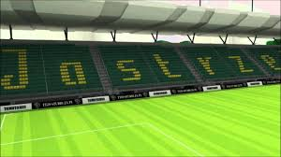
Czas i miejsce zawodów
Termin zawodów 20 czerwiec 2020
Miejsce - stadion miejski w Jastrzębiu Zdroju

Slide 6

Ustalenie regulaminu:
Regulamin będzie obejmował takie zagadnienia jak:
Organizator Mistrzostw
Ustalenie liczby drużyn
Termin zgłoszenia drużyn
Zasady gry
Sposób wyłaniania zwycięzców
Premiowanie

Slide 7
Plan imprezy
Godzina 8:00 – 9:00 rejestracja zawodników
Godzina 9:00 Oficjalne rozpoczęcie zawodów
Przywitanie gości
Prezentacja drużyn
Przedstawienie spraw organizacyjnych
Godzina 9:30 – 12:00 mecze eliminacyjne
Godzina 12:00 – 13:00 przerwa obiadowa – wydanie darmowego posiłku w bufecie dla uczestników i kadry
Godzina 13:00 – 14:30 mecze pólfinałowe
Godzina 14:30 – 15:00 przerwa techniczna, występu artystyczne
Godzina 15:00 – 16:00 mecze finałowe
Godzina 16:00 – 16:30 rozdanie nagród, podziękowania zakończenie mistrzostw

Slide 8
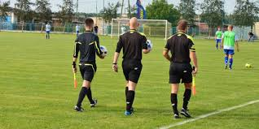

Obsługa zawodów
Kadra sędziowska
Obsługa techniczna imprezy - sprzęt audiowizualny,
Zabezpieczenie medyczne
Zaplecze gastronomiczne

Slide 9
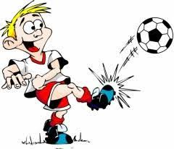
Informacja o nadchodzących zawodach
Poinformowanie odpowiednich instytucji - np. Policja, Urząd Wojewódzki,
Przekazanie informacji do klubów wraz z regulaminem

Slide 10



Promocja
Ulotki
Plakaty
Informacja w Social Media np. Facebook,
Filmy promocyjne na portalach internetowych np. YouTube

Slide 11

Zamknięcie listy uczestników
Sporządzenie wykazu klubów zakwalifikowanych do uczestnictwa w zawodach
Informacja zwrotna do klubów wraz z planem zawodów

